Slide 1
ΕΙΣΗΓΗΣΗ
Προέδρου Επιτροπής Ηλεκτρονικής Διακυβέρνησης
Τσιάμης Ιωάννης
Δ.Σ Δήμου Ορχομενού

Slide 2
ΔΟΜΙΚΑ ΣΤΟΙΧΕΙΑ ΨΗΦΙΑΚΟΥ ΜΕΤΑΣΧΗΜΑΤΙΣΜΟΥ
ΔΙΑΔΙΚΑΣΙΕΣ Σχέση Τεχνολογίας & Μεταρρύθμισης
ΕΡΓΑΣΙΑΚΗ ΚΟΥΛΤΟΥΡΑ Αλλαγή Νοοτροπίας
ΤΕΧΝΟΛΟΓΙΕΣ Δεν Αρκεί Μόνο Να Τις Διαθέτεις, Πρέπει Και Να Τις Χρησιμοποιείς.

Slide 3
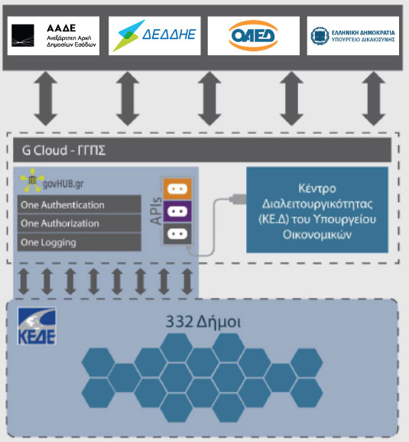
ΑΡΧΙΤΕΚΤΟΝΙΚΗ ΚΟΜΒΟΥ ΥΠΗΡΕΣΙΩΝ govHUB – Συνδιαχείριση Με Υπουργείο Ψηφιακής Διακυβέρνησης.

Slide 4
εγγραφεσ ΔΗΜΩΝ ΣΤΟ govHUB
Οι Δήμοι έχουν χωριστεί σε 5 κατηγορίες ανάλογα με τον πληθυσμό τους. Mε βάση την κατηγορία έχουν οριστεί καθημερινά όρια ανά διαδικτυακή υπηρεσία
100%
2.929 Χρήστες
ΤΩΝ ΔΗΜΩΝ ΤΗΣ ΧΩΡΑΣ ΣΥΜΜΕΤΕΧΟΥΝ ΣΤΟ govHUB

Slide 5
ΥΠΗΡΕΣΙΕΣ govhub σε παραγωγικη λειτουργια
Τελ. Ενημέρωση 01/11/2020
Ακίνητη Περιουσία Ε9
Αναζήτηση μητρώου και επιβεβαίωση στοιχείων φυσικών προσώπων
Αναζήτηση στοιχείων κατόχου οχήματος σε συγκεκριμένη χρονική στιγμή
Αποδεικτικό Φορολογικής Ενημερότητας
Δέσμευση e-Παραβόλων

Slide 6
ΠΛΑΤΦΟΡΜΕΣ ΠΟΥ ΔΙΑΛΕΙΤΟΥΡΓΟΥΝ ΜΕ ΤΟ govhub
Τελ. Ενημέρωση 01/11/2020
ΠΛΑΤΦΟΡΜΑ ΔΗΛΩΣΗΣ ΔΙΟΡΘΩΣΗΣ Τ.Μ. ΑΚΙΝΗΤΩΝ ΠΡΟΣ ΤΟΥΣ ΟΤΑ
ΠΕΛΟΠΑΣ
ΗΛΕΚΤΡΟΝΙΚΑ ΑΙΤΗΜΑΤΑ ΚΕΔΕ
ΑΠΑΛΛΑΓΗ ΔΤ
Notes:
<!-- Generator: Adobe Illustrator 18.0.0, SVG Export Plug-In -->
<svg version="1.1"
xmlns="http://www.w3.org/2000/svg" xmlns:xlink="http://www.w3.org/1999/xlink" xmlns:a="http://ns.adobe.com/AdobeSVGViewerExtensions/3.0/"
x="0px" y="0px" width="150px" height="133.6px" viewBox="0 0 150 133.6" enable-background="new 0 0 150 133.6"
xml:space="preserve">
<defs>
</defs>
<path d="M146.8,133.6H3.2c-1.8,0-3.2-1.4-3.2-3.2c0-1.8,1.4-3.2,3.2-3.2h143.6c1.8,0,3.2,1.4,3.2,3.2
C150,132.2,148.6,133.6,146.8,133.6z M141,119.1c-1.8,0-3.2-1.4-3.2-3.2V45.7h-25.6c-1.8,0-3.2-1.4-3.2-3.2s1.4-3.2,3.2-3.2H141
c1.8,0,3.2,1.4,3.2,3.2c0,0,0,0,0,0.1V116C144.2,117.7,142.7,119.1,141,119.1z M125.2,119.1H24.8c-1.8,0-3.2-1.4-3.2-3.2V70.8
c0-1.8,1.4-3.2,3.2-3.2h100.3c1.8,0,3.2,1.4,3.2,3.2V116C128.3,117.7,126.9,119.1,125.2,119.1z M103.3,112.8H122V74h-18.7V112.8z
M78.2,112.8h18.7V74H78.2V112.8z M53.1,112.8h18.7V74H53.1V112.8z M28,112.8h18.7V74H28V112.8z M9,119.1c-1.8,0-3.2-1.4-3.2-3.2
V42.6c0,0,0,0,0,0c0-1.8,1.4-3.2,3.2-3.2h28.8c1.8,0,3.2,1.4,3.2,3.2s-1.4,3.2-3.2,3.2H12.2V116C12.2,117.7,10.8,119.1,9,119.1z
M75,58.7c-16.2,0-29.3-13.2-29.3-29.3S58.8,0,75,0s29.3,13.2,29.3,29.3S91.2,58.7,75,58.7z M71.3,52c1.2,0.2,2.4,0.3,3.7,0.3
c4.5,0,8.7-1.3,12.2-3.5c-0.9-4.7-2.5-9.2-4.9-13.3C77.2,39.7,73.3,45.4,71.3,52z M53.2,36.5c2,6,6.4,10.9,12.1,13.6
c2.4-8,7.2-15,13.5-20c-1.3-1.7-2.7-3.2-4.2-4.7C68.8,31.2,61.4,35.1,53.2,36.5z M87.6,31.9c2.2,3.8,3.9,7.8,5,12.1
C96,40,98,34.9,98,29.3c0-0.3,0-0.6,0-1C94.3,29,90.8,30.2,87.6,31.9z M56.8,15.4c-3,3.9-4.7,8.7-4.7,14c0,0.3,0,0.6,0,1
c6.7-1.1,12.8-4.3,17.6-8.8C65.8,18.8,61.4,16.7,56.8,15.4z M78.7,20.7c1.9,1.8,3.7,3.8,5.4,5.9c3.9-2.2,8.2-3.7,12.7-4.5
c-2-6-6.4-10.9-12.1-13.6C83.4,13,81.4,17.1,78.7,20.7z M62,10.4c4.2,1.5,8.2,3.7,11.8,6.3c2.1-3,3.8-6.4,4.9-10
c-1.2-0.2-2.4-0.3-3.7-0.3C70.2,6.4,65.7,7.8,62,10.4z"/>
</svg>

Slide 7
ΥΠΗΡΕΣΙΕΣ govhub σε πιλοτικη λειτουργια
Τελ. Ενημέρωση 01/11/2020
Βεβαίωση Μόνιμης Κατοικίας
Ασφαλιστική Ενημερότητα
Ποινικό Μητρώο

Slide 8
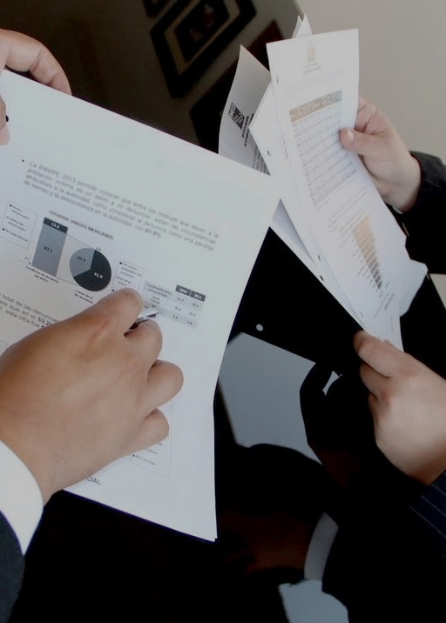
Slide 6
Τελ. Ενημέρωση 01/11/2020
Κλησεισ ΣΤΟ
govHUB
Οι τρεις διαδικτυακές υπηρεσίες που φιλοξενούνται στο govHUB ενεργοποιήθηκαν παραγωγικά σταδιακά:
e-Παράβολο (Φεβρουάριος 2018)
Κάτοχοι Οχημάτων (Ιούνιος 2019)
Μητρώο Φυσικών Προσώπων (Οκτώβριος 2019)
Ε9 (Φεβρουάριος 2020)
Αποδεικτικό Φορολογικής Ενημερότητας (Ιούλιος 2020)
Στο διάγραμμα απεικονίζονται οι κλήσεις που πραγματοποιήθηκαν από τις 10 Ιανουαρίου 2019.

Slide 9
Slide 6
εγγεγρΑΜΜΕΝΟΙ Δημοι ανα ΥΠΗΡΕΣΙΑ/πλατφορμα
Τελ. Ενημέρωση 01/11/2020

Slide 10
Χρηση εφαρμογων govAPPS
Αποδεικτικό Φορολογικής Ενημερότητας.
8%
8%
Ε9
Αναζήτηση Μητρώου Φυσικών Προσώπων για βεβαίωση οφειλών .
20%
Αναζήτηση Κατόχων Οχημάτων για βεβαίωση κλήσεων.
30%
40%
Χρήση διαδικασία δέσμευσης
e-Παράβολου

Slide 12
ΝΕΕΣ ΥΠΗΡΕΣΙΕΣ ΜΕΣΩ ΤΟΥ ΚΟΜΒΟΥ govHUB
ΒΕΒΑΙΩΣΗ ΜΟΝΙΜΗΣ ΚΑΤΟΙΚΙΑΣ
ΠΛΑΤΦΟΡΜΑ ΤΕΛΟΥΣ ΑΚΑΘΑΡΙΣΤΩΝ & ΠΑΡΕΠΙΔΗΜΟΥΝΤΩΝ
ΑΣΦΑΛΙΣΤΙΚΗ ΕΝΗΜΕΡΟΤΗΤΑ
ΑΙΤΗΣΗ & ΛΗΨΗ ΠΟΙΝΙΚΟΥ ΜΗΤΡΩΟΥ
ΒΕΒΑΙΩΣΗ ΜΗ ΟΦΕΙΛΗΣ Τ.Α.Π
ΣΥΣΤΗΜΑ ΑΥΤΕΠΑΓΓΕΛΤΗΣ ΑΝΑΖΗΤΗΣΗΣ ΔΙΚΑΙΟΛΟΓΗΤΙΚΩΝ
ΑΥΤΟΜΑΤΗ ΕΞΟΦΛΗΣΗ ΠΡΟΜΗΘΕΥΤΩΝ ΔΗΜΟΣΙΟΥ (ΑΦΕ + ΑΣΦΑΛΙΣΤΙΚΗ + ΠΟΙΝΙΚΟ)

Slide 13
Σας ευχαριστώ για τη προσοχή σας

